Slide 1

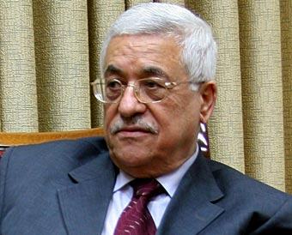
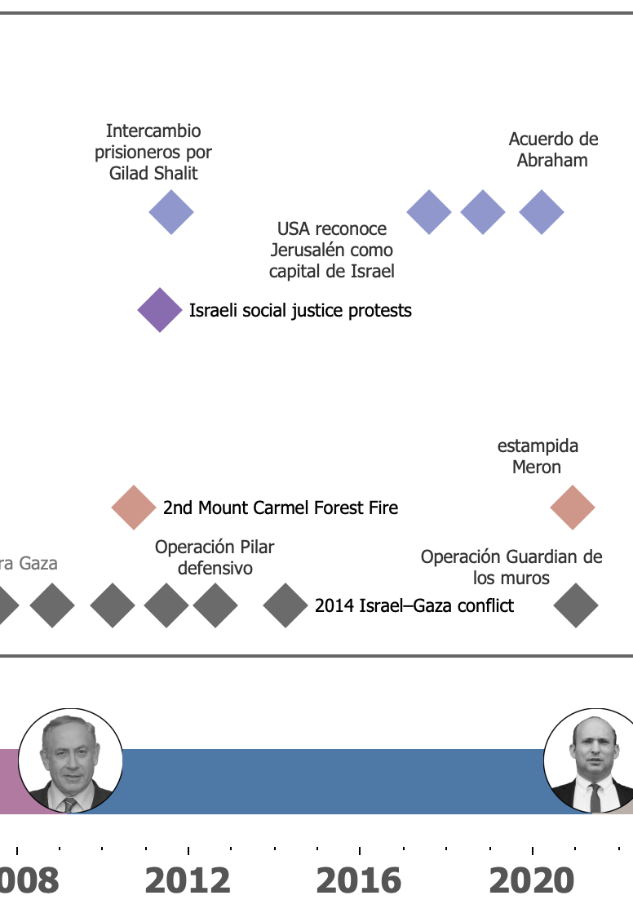




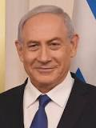
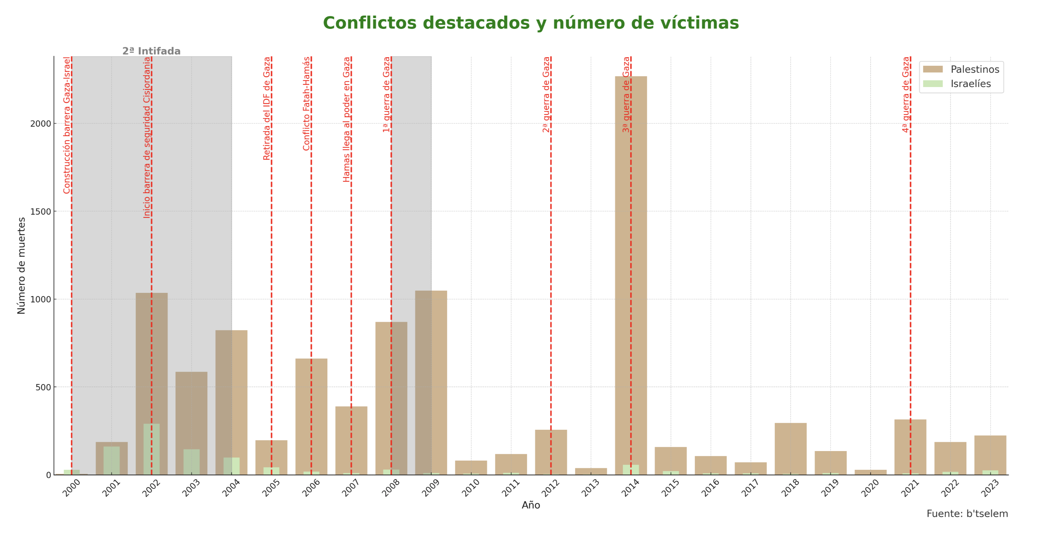
Línea temporal de líderes, hitos y víctimas
Donald Trump - USA
Mahmud Abás – Líder ANP
Acuerdos
internacionales
Movimientos
sociales
USA reconoce
Altos del Golam
Como israelís
Protestas por justicia social en Israel
Desastres
nacionales
Conflictos
Raid flotilla
Gaza
2º incendio del monte Carmel
Guerra
Gaza
Conflicto Gaza 2014
Ataque embajada en Egipto
Benjamín Netanyahu – Israel
Víctimas

Slide 2

BLOQUEO
GAZA la Unidad de Salud Mental, Ministerio de
GUERRA HAMAS-FATAH
Y LA
1ª GUERRA DE GAZAla Unidad de Salud Mental, Ministerio de
2ª GUERRA DE GAZAla Unidad de Salud Mental, Ministerio de
3ª GUERRA DE GAZAla Unidad de Salud Mental, Ministerio de
DESALOJOS SHEIJ YARRAH 4ª GUERRA EN GAZA
TRAUMA COHERCITIVO
una persona o grupo es sometido a una presión psicológica intensa y sostenida, que a menudo incluye tácticas de manipulación, adoctrinamiento, y control mental.
Adaptación: F Ghersi

Slide 3
Nota: en esta aplicación se aplica un sesgo de genero. La situación de las menores es análoga sumado a circunstancias de índole social-religioso. No obstante nótese en las siguientes visualizaciones el desbalance de victimas entre ambos sexos.

